Slide 1
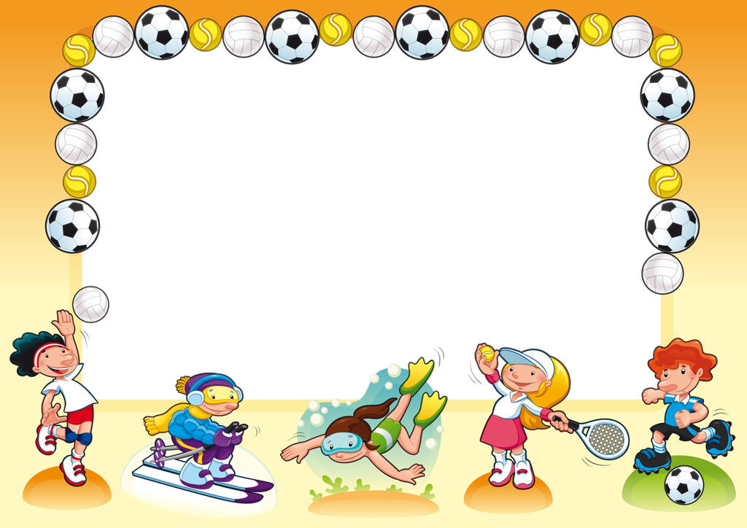
Особенности организации подвижных игр на улице и в помещении. Активно, полезно и безопасно!
Подготовили инструкторы по ФК:
Глазырина Е.А.
Крапивкина Н.А.

Slide 2
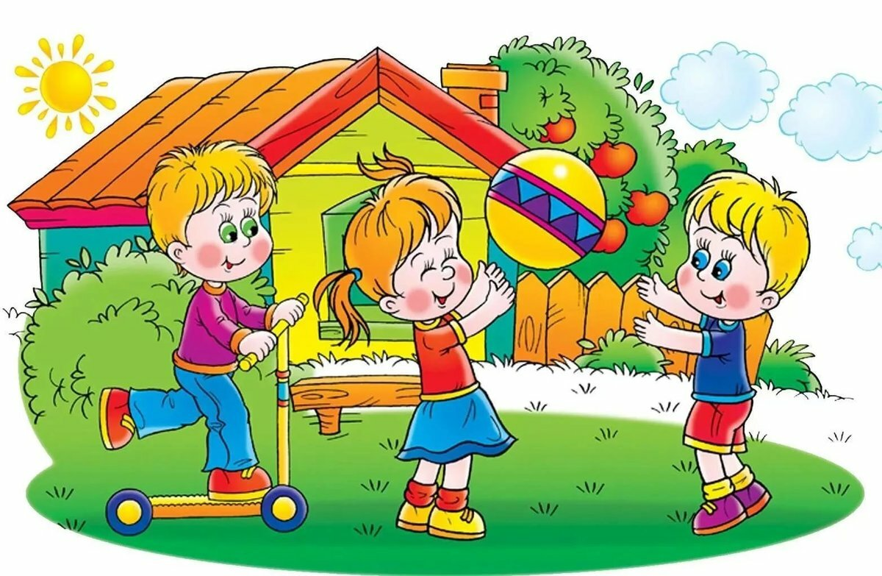

Slide 3
Классификации подвижных игр:
• по сложности (элементарные – сюжетные, к ним же относятся народные, бессюжетные, игры – забавы, сложные – элементы спортивных игр, игры - соревнования);
• по формированию физических качеств (ловкости, быстроты, выносливости, силы);
• по двигательному содержанию (с ходьбой, с бегом, с лазанием, с прыжками, с метанием);
• по степени физической нагрузки (игры большой подвижности, средней и малой).

Slide 4
Этапы организации и проведения подвижных игр :
• выбор игры;
• подготовка к проведению игры;
• проведение игры;
• подведение итогов игры.

Slide 5
Правила безопасности при организации и проведении подвижных игр:
• планировать расстановку команд, интервал между участниками и пути передвижения так, что бы полностью исключить возможность столкновений;
• на пути движения детей не должно быть посторонних предметов, о которые они могут споткнуться;
• высота препятствий для перелезания, прыжков, бега по узкой опоре, должна регулироваться с учетом подготовленности детей.

Slide 7
Особенности проведения
подвижных игр на улице:
• не следует включать игры с движениями, требующие большой амплитуды;
• не желательно давать игры с продолжительным бегом;
• в холодную, сырую погоду не следует планировать игры с речитативом и пением;
• необходимо учитывать наличие оборудования, стоящее на площадке и свободное пространство;
• рекомендуется проводить игры, сюжет которых соответствует сезону.

Slide 8
Особенности проведения
подвижных игр в помещении:
Проветрить помещение, температура воздуха в комнате не должна превышать +18-20° С.
Одежда детей должна быть удобной, чтобы не ограничивать свободу движений. Обувь должна быть легкой и удобной.
Не допускается проведение игр большой подвижности: с бегом, метанием на дальность и/или в вертикальную цель.
Рекомендуются игры с прыжками на месте и с ходьбой.

Slide 10
«Человек
познаётся в беде,
а ребёнок в игре»

